Slide 1
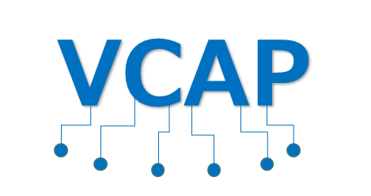
VRC Connections API Project のご紹介

Slide 2
ご説明の流れ
組織概要
VRC Connections API Projectとは？
アーキテクチャイメージ
私たちが提供する体験や価値

Slide 3
ご説明の流れ
組織概要
VRC Connections API Projectとは？
アーキテクチャイメージ
私たちが提供する体験や価値

Slide 4
1. 組織概要
名称：VRC Connections API Project
短縮名称：VCAP
代表：nHaruka
設立年月日：2023年3月12日
在籍者：30名（4/17/2023時点）
幹部一覧：
ProjectManager：nHaruka
ProjectManagementOffice：Aoi Emerauda
広報/渉外：Kuretan
営業/マーケティング：Kuretan（兼任）
Data Management：Kuretan（兼任）
ToS対策：done_san
プロトタイプ開発：called_D
本体開発：narazaka
Webサイト開発：nisshi.dev

Slide 5
ご説明の流れ
組織概要
VRC Connections API Projectとは？
アーキテクチャイメージ
私たちが提供する体験や価値

Slide 6




1. VRC Connections API Projectとは？1/4
まず初めに、私たち『VRC Connections API Project』は高い技術を使ったワールドを制作するプロジェクト、と思われがちですが、私たちはワールド作成を目的とするプロジェクトではありません。私たちは、ワールド作成者が利用可能なサービスの提供を目的とする組織です。
ワールド制作を目的としたプロジェクト
サービス提供を目的としたプロジェクト
私たちが目指すのは『ワールドの制作』ではなく『サービスの提供』です。

Slide 7
1. VRC Connections API Projectとは？2/4
私たち『VRC Connections API Project』は『VRChatのワールドと外部の世界を繋ぐことで得られる体験や価値』を『技術力の有無にかかわらず、誰でも』得ることができるサービスを提供することを目指す組織です。
何を？ ⇒
誰に？ ⇒
提供することを目指す組織
『 ワールドと外部を繋ぐことで得られる体験や価値』
『技術力の有無にかかわらず、誰にでも』

Slide 8

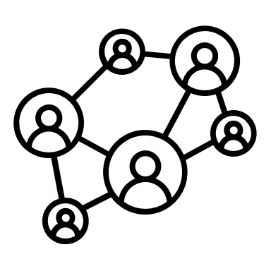
1. VRC Connections API Projectとは？3/4
VRChatのワールド/インスタンスはこれまでそれぞれ独立したものでしたが、外部と接続することによりデータの時間的連続性やインスタンス/ワールド間の接続性/連続性を得ることになります。また、外部で活用していたツールなどをワールドに持ち込むことも可能です。「VRで○○できる」の幅がさらに広がります。
『 ワールドと外部を繋ぐことで得られる体験や価値』とは？
インスタンスやワールドが連続性を獲得する
インスタンスデータの半永続的な保存、インスタンス間でのデータ共有
「VRで○○できる」の拡大 VR内で様々な外部サービスを享受することができる。
例：ChatGPT, Discord, Youtube, ...etc

Slide 9
1. VRC Connections API Projectとは？4/4
『技術力の有無にかかわらず、誰にでも』サービスを提供するため、プログラムの知識やUnityの専門知識が極力必要のないような形態でサービスを開発しています。また、それを実現するだけの技術者が本プロジェクトには在籍しています。
いかにして『技術力の有無にかかわらず、誰にでも』を実現するのか
いわゆるポン置きを想定 本プロジェクトでは、APIと冠してはいるものの基本的にほとんどの機能をエンドポイント（UnityのPrefab）まで作りこんで配布することを想定しています。そのため、ユーザーはプログラムを書く必要はなくPrefabの設置とパラメーターの調整を行うだけでサービスを受けられるような形態を目指しています。
精鋭揃いの技術者集団
本プロジェクトには、ハイスキルな技術者が十数名在籍しており、さらに技術者をサポートするための非技術者チームも組織立って存在します。一般的なサークルとは一線を画した体制を整えています。

Slide 10
ご説明の流れ
組織概要
VRC Connections API Projectとは？
アーキテクチャイメージ
私たちが提供する体験や価値

Slide 11




3. アーキテクチャイメージ
アーキテクチャとしては、VCAPIサーバ（本プロジェクトのメインサーバ）がハブとなり、YoutubeやDiscord、ChatGPTといった外部サービスや、VCAPIサーバに用意したデータベースへ接続して、ワールドやインスタンスと各サービスを中継することで、『ワールド/インスタンス間での情報共有』『ワールドデータの永続化』『外部APIの利用』といったことを実現します。
ChatGPT
VRC World/Instance
ワールド/インスタンス間
での情報共有
VCAPI サーバ
Discord
外部APIの利用
Youtube
ワールドデータの永続化
Database

Slide 12
ご説明の流れ
組織概要
VRC Connections API Projectとは？
アーキテクチャイメージ
私たちが提供する体験や価値

Slide 13

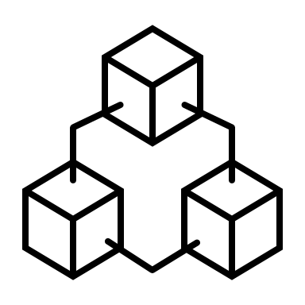
4. 私たちが提供する体験や価値 1/3
私たちが提供するものは『 ワールドと外部を繋ぐことで得られる体験や価値』だと先ほどお伝えしました。これは具体的には次の３つの『できる』から生まれます。
ワールドの中から外部のサービスやデータにアクセスできる
ワールドやインスタンスをまたいでデータのやり取りできる
インスタンスやユーザのデータを保存しておける

Slide 14
4. 私たちが提供する体験や価値 2/3
先述の３つの『できる』を活用すると、具体的にどのような体験や価値が生まれるのかをご紹介します。
QVペンで書いたものの保存
QVペンで書いたものを保存し、好きな時に読み込むことができる。
ChatGPTを用いた話題生成
タグマーカーやキーワードに応じて、ChatGPTに話題を提供させる。
各種統計情報（ギミック発動回数）などの記録
ギミックの発動回数やワールド内の訪問者のアクティビティデータなどの記録、統計処理。
③
①
③

Slide 15
4. 私たちが提供する体験や価値 3/3
先述の３つの『できる』を活用すると、具体的にどのような体験や価値が生まれるのかをご紹介します。
ワールド訪問者がワールド作者にメッセージを送ることができる コメントフォームやバグレポートフォームを設置しておき、フォームを送信すると、作者のSNS等に送ることができる。
ワールド共通通貨
複数のワールドで共通で利用可能な通貨システム。
セーブ/ロード
ユーザーデータを保存し、次回プレイ時にデータをロードできる。MMORPGのようなことも実現可能。
①
②③
③
これらは一例に過ぎません。可能性は無限に広がっています！

Slide 16
まとめ
『VRC Connections API Project』は..
『 ワールドと外部を繋ぐことで得られる体験や価値』を『技術力の有無にかかわらず、誰にでも』を提供することを目指す組織
３つの『できる』によって、さまざまな体験や価値を実現する。
ワールドの中から外部のサービスやデータにアクセスできる
ワールドやインスタンスをまたいでデータのやり取りできる
インスタンスやユーザのデータを保存しておける

Slide 17
Thank You!

